Slide 1
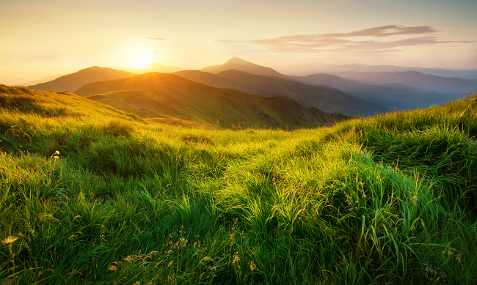
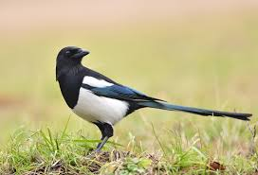
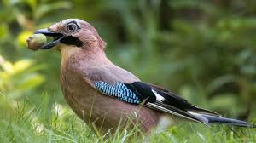
PTASI ALBUM
KLASA IV
SZKOŁA PODSTAWOWA W TARGANICACH
AUTORZY: ZOSIA, LEON, WIKTOREK

Slide 2
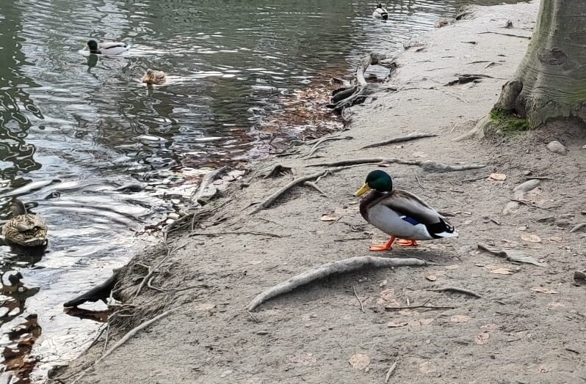
KACZKA KRZYŻÓWKA
Nie czuje zimna –
w jej nogach nie znajdują się nerwy ani naczynia
krwionośne.
Jej pióra są wodoodporne – dzięki temu ich skóra zawsze pozostaje sucha.
Te ptaki potrafią wznieść się na wysokość, na której
latają samoloty.

Slide 3
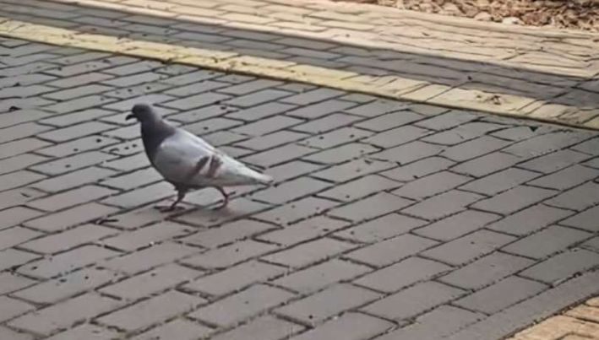
GOŁĄB MIEJSKI
Jego grzbiet i skrzydła są szare, zaś głowa ciemna. Na skrzydłach widać dwa ciemne pasy piór. W środowisku miejskim odbywa lęgi i zimuje jako gatunek osiadły. Gniazduje w starych kamienicach, wieżach kościelnych lub na strychach. Samica znosi dwa jaja, które przez 17 dni wysiaduje wspólnie z samcem.
Pochodzi od dzikiego gołębia skalnego zasiedlającego pierwotnie południową Europę.

Slide 4
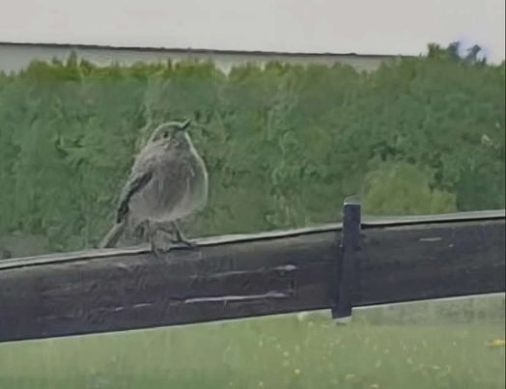
KOPCIUSZEK
Kopciuszek ma niecałe 15 cm długości. Występuje na całym obszarze Polski, zamieszkując zabudowy miejskie i wiejskie oraz kamieniołomy.
W centrach miast przy sztucznym oświetleniu – potrafi śpiewać nawet nocą.

Slide 5
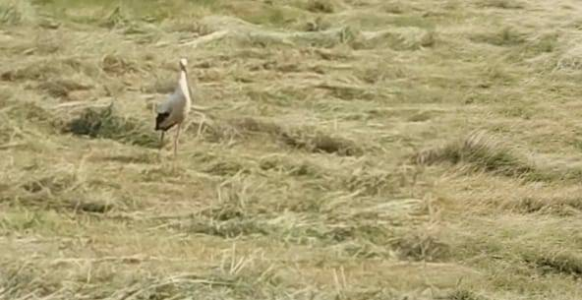
BOCIAN BIAŁY
W naszym kraju gniazduje największa ilość tych ptaków. Jako swe żerowiska wybierają trawiaste łąki , pola uprawne i płytkie mokradła.
Ich upierzenie jest głównie białe, z czarnymi piórami na skrzydłach. Dorosłe ptaki mają długie, czerwone nogi oraz długie, spiczasto zakończone, czerwone dzioby. Mierzą średnio 100 –115 cm od czubka dzioba do końca ogona.

Slide 6
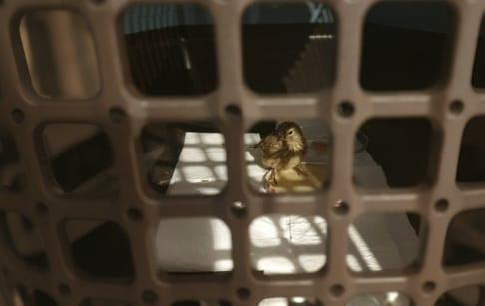
ŚWIERGOTEK
ŁĄKOWY
Ptak ten jest mniejszy i delikatniejszy od wróbla. Ubarwienie brunatno oliwkowe, w ciemnobrunatne smugi na grzbiecie. Cechą charakterystyczną świergotka jest na tylnym palcu długi pazur.
Szybko biega i chodzi po ziemi. Zakłada gniazda na podmokłych i wilgotnych łąkach.

Slide 7
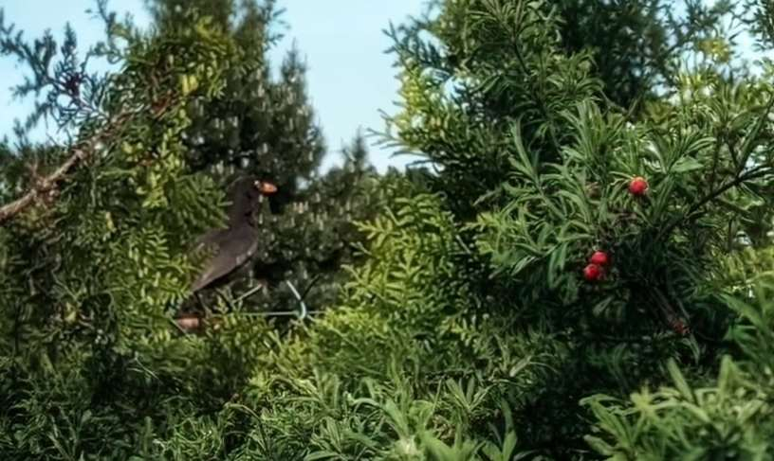
KOS
Samce są zabarwione na czarno z żółtym dziobem. Upierzenie samic jest w dużej części ciemnobrązowe.
Śpiew kosa usłyszysz bardzo wczesnym rankiem – jeszcze przed wschodem słańca.
Ich słuch jest tak wrażliwy ,że potrafią wykryć ruchy robaków pod ziemią.
Samce często bronią swojego terytorium przed innymi samcami co może prowadzić do walk.

Slide 8
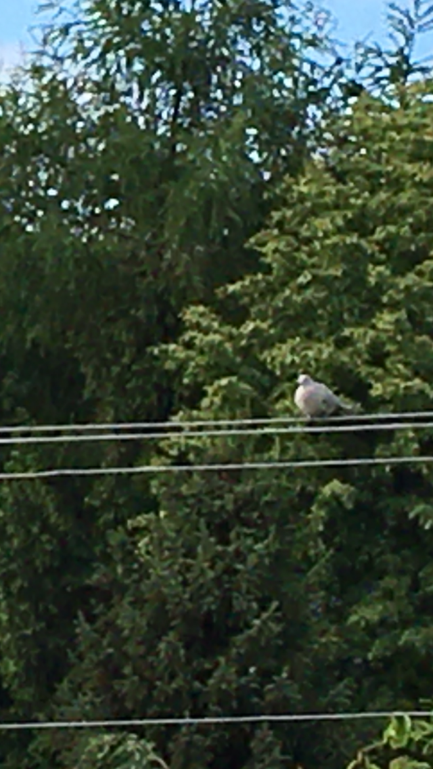
GRZYWACZ
Gołąb Grzywacz jest największym gołębiem. Bardzo łatwo go rozpoznać po białym „kołnierzu” po obu stronach szyi oraz białych przepaskach na przegubach skrzydeł.
Spotkać można go na łące i w ogrodzie a nawet w parku miejskim. Nie przejmują się zbytnio miejskim zgiełkiem.
Gołębie te są zdeklarowanymi roślinożercami.

Slide 9
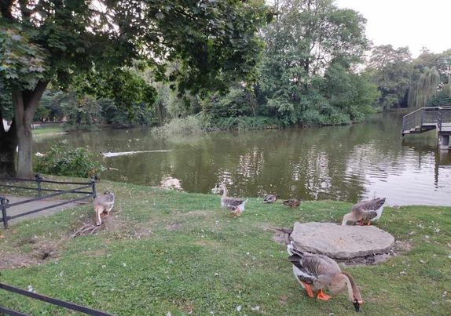
GĘŚ ŁABĘDZIONOSA
Gęś łabędzionosa to ptak wodny. Jest trawożerna , ale zjada również owoce i warzywa. Samiec jest nieco większy od samicy. Gęsi te rzadko pływają.

Slide 10
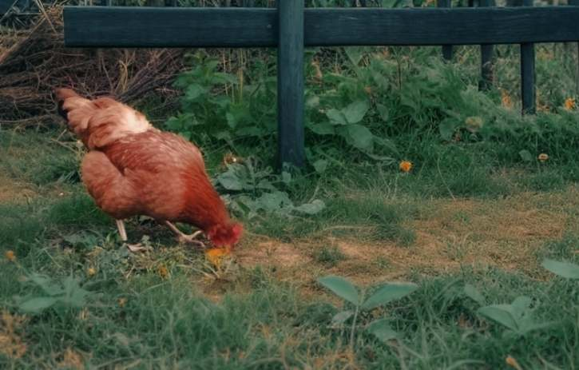
KURA DOMOWA
Kury towarzyszą człowiekowi od kilku tysięcy lat. Posługują się własnym językiem. Kury są dobrymi matkami. Kwoka wysiadując jajka obraca je, upewniając się czy jest równomiernie ogrzane.
Kurze serce bije bardzo szybko – dwa, trzy razy szybciej niż człowieka.

Slide 11
